Slide 1
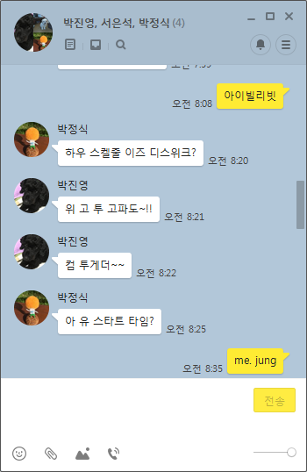
필드 구성
사용자 정보(member)
사진(picture)
아이디(id)
채팅창(ChatBox)
사진(picture)
아이디(id)
챗팅글(content)
시간(time)
입력창(InputBox)
챗팅글(content)

